Slide 1
CREACIÓN VENTANAS MODALES CON LA ETIQUETA <DIALOG> Y USO DE POSITIONS
HERRAMIENTA DE DISEÑO COMÚN EN LA WEB
SERGIO SÁNCHEZ CARRASCO

Slide 2
INDICE DE CONTENIDOS
VENTANAS MODALES CON POSITION ABSOLUTE
VENTANAS MODALES CON LA ETIQUETA DIALOG
INTEGRACIÓN DE FUNCIONALIDADES CON DIALOG
ESTILIZACIÓN AVANZADA CON ::BACKDROP (PSEUDOELEMENTO)

Slide 3
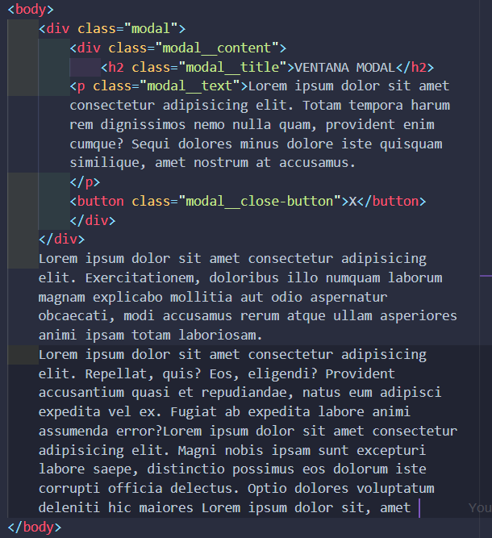
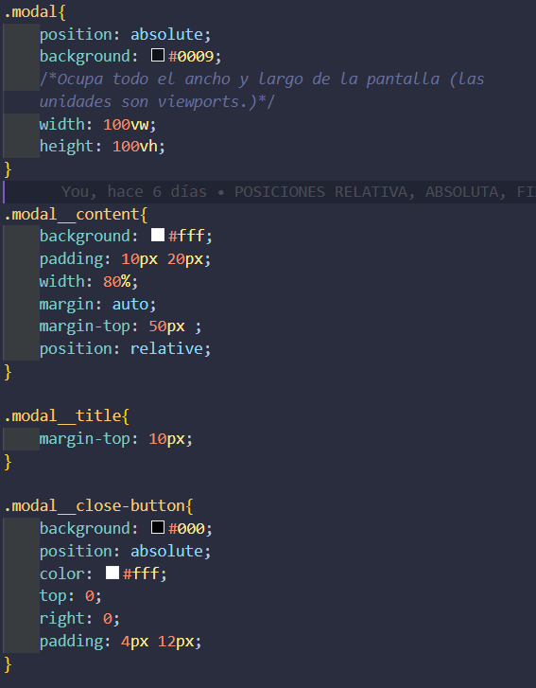
1. VENTANAS MODALES CON POSITION ABSOLUTE
La técnica clásica para crear una ventana modal implica el uso de position absolute

Slide 4
1. VENTANAS MODALES CON POSITION ABSOLUTE
La ventana modal se centra en la pantalla usando position absolute.
El botón de cierre se posiciona en la esquina superior derecha.
Se utilizan propiedades como z-index para asegurar que la ventana se superponga sobre otros contenidos.

Slide 5
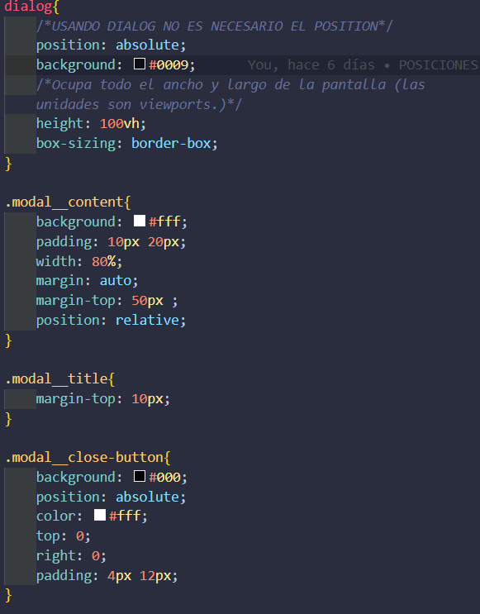
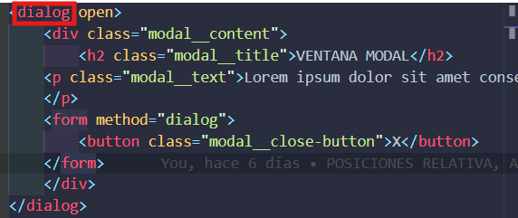
2. VENTANAS MODALES CON LA ETIQUETA <DIALOG>
La etiqueta dialog simplifica la creación de ventanas modales y ofrece características adicionales como la gestión automática de la accesibilidad y el uso del pseudo-elemento ::backdrop para estilizar el fondo.

Slide 6

3. INTEGRACIÓN DE FUNCIONALIDADES CON DIALOG
Para cerrar la ventana modal sin JavaScript adicional, puedes usar el atributo method = “dialog” en un formulario. Esto permite cerrar el dialogo de manera nativa al hacer click en el botón de cierre.

Slide 7
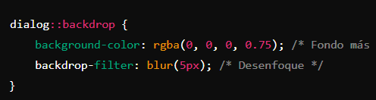
4. ESTILIZACIÓN AVANZADA CON ::BACKDROP
El pseudo-elemento backdrop permite aplicar estilos al fondo cuando el dialogo está activo. Puedes cambiar su color, añadir un desenfoque, o cualquier otro efecto visual.

